Slide 1

GIT & TortoiseGIT
Institut für Technik der
Informationsverarbeitung
Institutsleitung
Prof. Dr.-Ing. Dr. h. c. J. Becker (Sprecher)
Prof. Dr.-Ing. Eric Sax
Prof. Dr. rer. nat. W. Stork
Grundlagen und Anwendungsrezepte

Slide 2


Was ist GIT?
Versionskontrollsystem
Dezentral (theoretisch)
Praktisch oft:
  Zentraler Server mit Repository
  Lokale Kopien des Repositorys
  Hinzufügen von Änderungssets
  Regelmäßige Synchronisation
Parallele Entwicklung über Branches
git clone
git commit
git push / git pull
git branch
git checkout
git merge
git rebase
Prof. Max Mustermann – Fakultät für Musterwissenschaften: Präsentationstitel

Slide 3
Wie funktioniert GIT?
„Linked List“ von commits (rückwärts)
Hash als ID
Mehrere Vorgänger/Nachfolger möglich
Prof. Max Mustermann – Fakultät für Musterwissenschaften: Präsentationstitel

Slide 4
GIT Workflow
Ziel: Integration von Feature A
Branch: FeatureA
Prof. Max Mustermann – Fakultät für Musterwissenschaften: Präsentationstitel

Slide 5
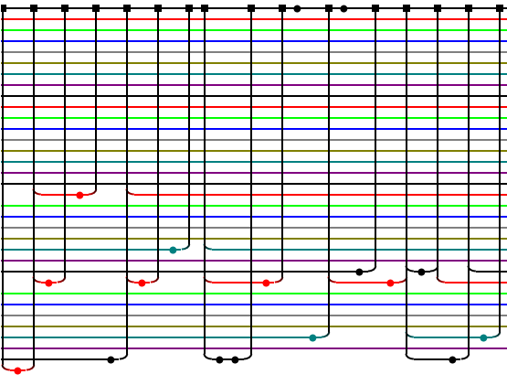
Wie man Git nicht benutzt
…
…
Quelle: https://github.com/rails/rails
Prof. Max Mustermann – Fakultät für Musterwissenschaften: Präsentationstitel

Slide 6
Masterfolie
(über: Ansicht – Master – Folienmaster)
Die Masterfolie wird genutzt, um grundlegende Elemente der Präsentation festzulegen und ggf. zu ändern.
Folgende Elemente können Sie in der Normalansicht individuell eintragen:
  Inhaltsbereich:
    Präsentationsüberschrift
    Unterüberschrift
    Fakultätsbezeichnung
    Bildaustausch (graue Lasche am rechten Folienrand – zum leichteren Austausch)
  Fußzeile (über: Einfügen – Datum und Uhrzeit)
Prof. Max Mustermann – Fakultät für Musterwissenschaften: Präsentationstitel

Slide 7
Folientitel: Arial 24pt fett
2-zeilig: Arial 20pt fett
Fließtext: Arial 24pt regular
Fußzeile: Arial 9pt regular
Seitenzahl: Arial 9pt fett
Aufzählungspunkte, falls nicht auf Folie vorhanden:
  Format – Nummerierung- und Aufzählungszeichen – Bild – Importieren
  Die Datei „kit-point.png“ auswählen
  Größe: „70% vom Text“
Farben:
  Sind bereits voreingestellt. Sie erhalten automatisch die KIT-Farbpalette
Prof. Max Mustermann – Fakultät für Musterwissenschaften: Präsentationstitel

Slide 8
Generelle Hinweise
Das Foliendesign sollte nicht geändert werden
Wenn Sie aus einem anderen Office-Programm Texte kopieren, wird Powerpoint die Formatierungen beibehalten. Hier müssen Sie die Texte evtl. neu formatieren.
Grundlegende Elemente wie diese im grauen KIT-Rahmen, das KIT-Logo oder die Platzhalter sollten in der Position nicht verändert oder gelöscht werden.
Prof. Max Mustermann – Fakultät für Musterwissenschaften: Präsentationstitel

Slide 9
Tipps zur Verwendung von Powerpoint
Seitenaufbau
  Text und Grafiken:
  Diese Elemente sollten gezielt und zurückhaltend eingesetzt werden. Empfohlen werden zehn Worte pro Zeile und fünf Zeilen pro Folie.
  Zahlen und Daten
  Effektive PowerPoint-Präsentationen enthalten wenig Zahlen: ausführliche Daten können Sie nach der Präsentation auf Handouts verteilen.
Prof. Max Mustermann – Fakultät für Musterwissenschaften: Präsentationstitel

